Slide 1
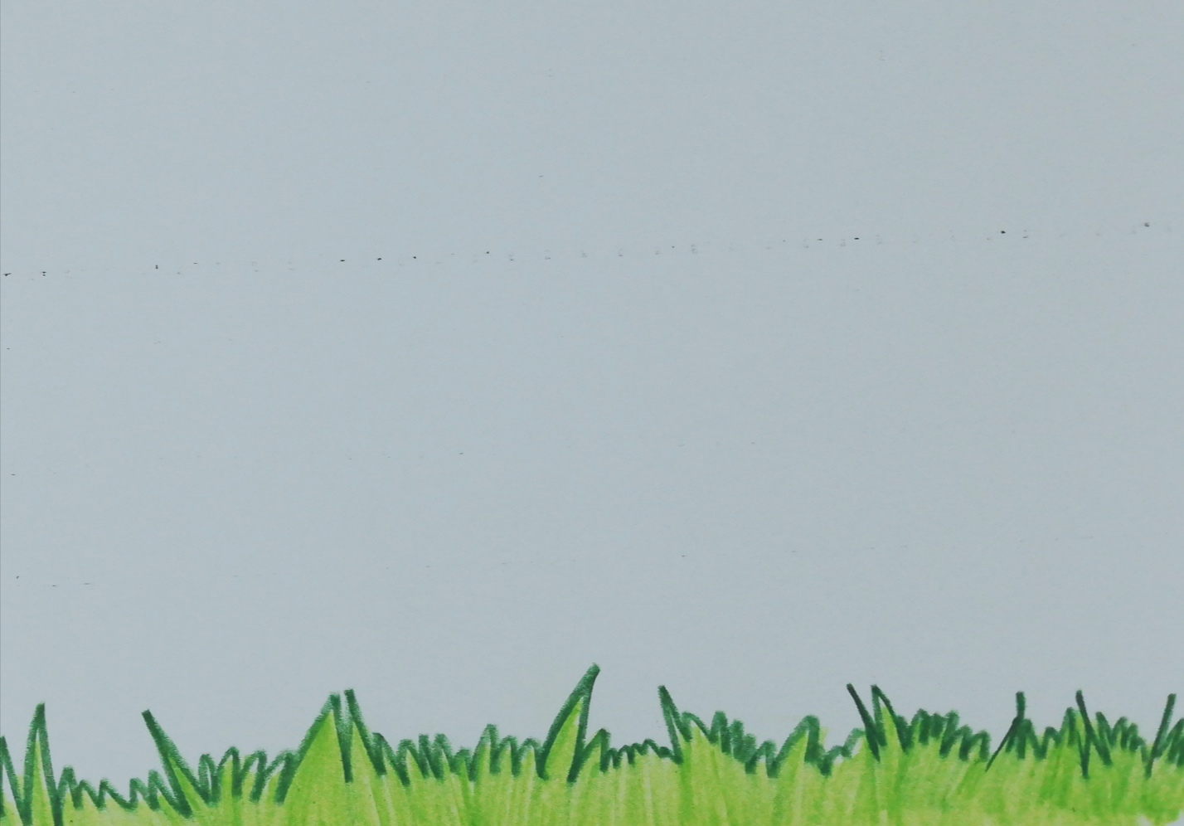
Биологија 9 одделение
ТЕМА БР.1. ФОТОСИНТЕЗА И РАСТЕЊЕ НА РАСТЕНИЈАТА
Час бр. 3 Фотосинтеза

Slide 2
ФОТОСИНТЕЗА
Процесот преку кој растенијата со помош на сончевата светлина, вода, јаглерод диоксид
создаваат храна (шеќер – глукоза) во листот и ослободуваат и кислородсе нарекува ФОТОСИНТЕЗА
Хлорофилот и сончевата
светлина не се реактанти.
Тие се само неопходни за
процесот да почне.

Slide 3
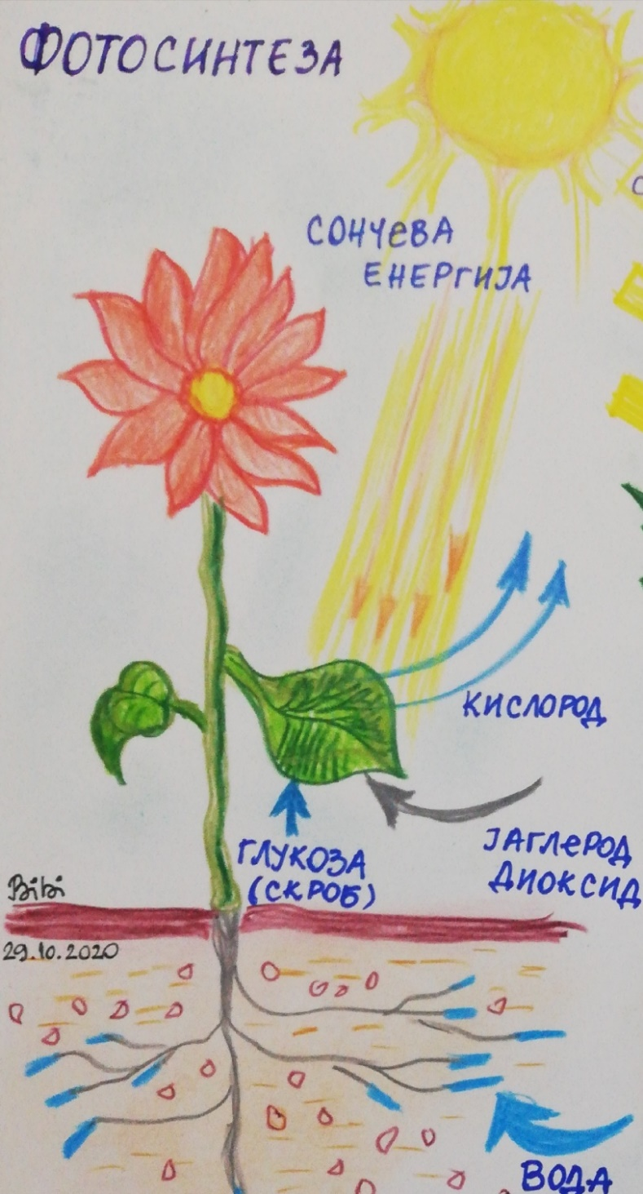
Како се исхрануваат растенијата ?
Сами си создаваат храна – шеќер, во листот.
Затоа се наречени произведувачи.
Од неоргански материи – вода и јаглерод диоксид
создаваат органска материја – шеќер глукоза (скроб) и
кислород.
ФОТОСИНТЕЗА вршат сите зелени растенија кои содржат зелен пигмент наречен ХЛОРОФИЛ.
Бидејќи продуцираат храна се нарекуваат ПРОДУЦЕНТИ или АФТОТРОФНИ ОРГАНИЗМИ

Slide 4
Состави ја текстуалната равенка за фотосинтеза
Сончева светлина
Јаглерод диоксид + вода
Глукоза + кислород
хлорофил
+
+
Состави ја хемиската равенка за фотосинтеза
+
+

Slide 5
Значење на фотосинтезата
Извор на енергија
Извор на храна
Извор на кислород

Slide 6
Кои гасови се разменуваат во процесот фотосинтеза и дишење
Дење, при фотосинтеза, растението ПРИМА ЈАГЛЕРОД ДИОКСИД , А ИСПУШТА КИСЛОРОД.
Кога дише, гасовите се спротивни – ПРИМА КИСЛОРОД, ИСПУШТА ЈАГЛЕРОД ДИОКСИД.

Slide 7
Ноќе растенијата само дишат. Преку стомите на листот навлегува кислород, а излегува јаглерод диоксид.

Slide 8
Ви благодарам на вниманието
Биљана Илиева
Наставник по биологија
ООУ„Св.Климент Охридски“ с.Драчево
29.10.2020 г.

